Slide 1
18. Juni 2019 Byværksted
Udviklingsplaner for tre lystbådehavne
Præstø
Stege
vordingborg
Charlotte Tølbøl Henckel
Rosa Philippine Schollain
Andreas Munksgaard Weir

Slide 2
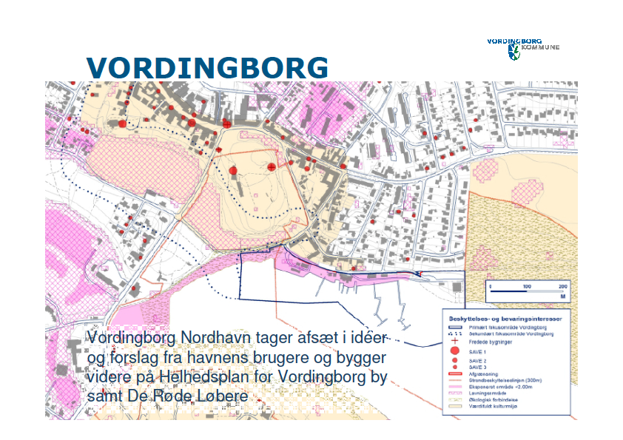
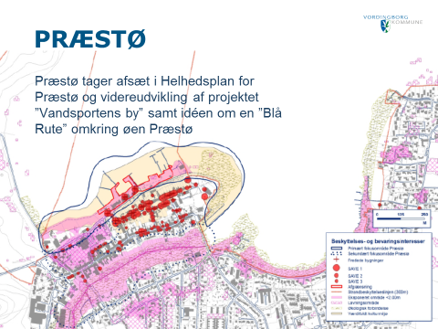
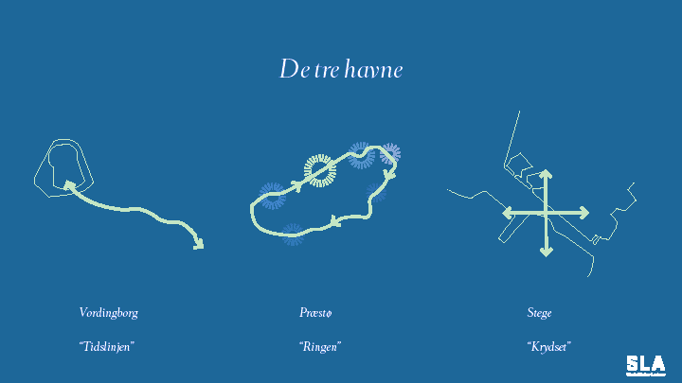
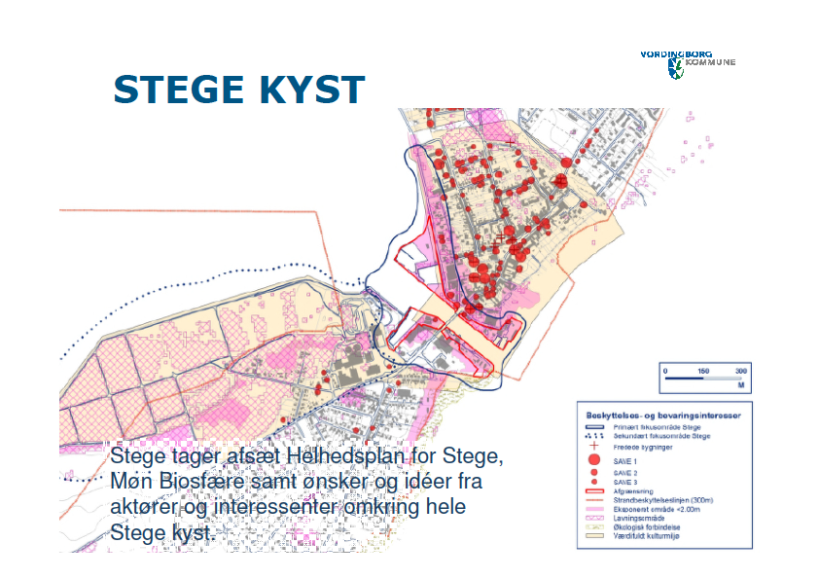
Hovedgrebene
Vandsport, -aktiviteter og oplevelser ved og i vandet
Aktive byrum: arkitektur og kunst
Kystsikring og sikring mod havvandsstigninger
Borgerinvolvering og samskabelse
Tre helt forskellige byer

Slide 3
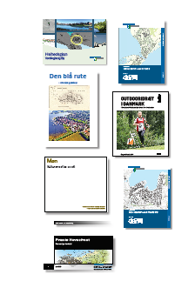
Afsæt og eksisterende planer
Helhedsplan for Vordingborg by www.vordingborg.dk/media/4518/helhedsplan-vordingborg-by.pdf
De Røde Løbere www.vordingborg.dk/de-roede-loebere
Blå Eventyr www.vordingborg.dk/blaa-eventyr
Helhedsplan for Præstø (2016) www.vordingborg.dk/media/3452653/helhedsplan-praestoe.pdf
Helhedsplan for klimatilpasning i Tubæk Å-systemet (2013)
www.polweb.vordingborg.dk/open/Teknik-%20og%20Milj%C3%B8udvalget%20(%C3%85ben)/2015/07-10-2015/Referat%20(%C3%85ben)/07-10-2015%20-%20Bilag%2005.01%20Helhedsplan,%20sammenfatning.pdf
Den Blå Rute
www.4720.nu/wp-content/uploads/2019/01/Den-bl%C3%A5-rute-januar-2019.pdf
Blå Eventyr www.vordingborg.dk/blaa-eventyr
Præstø Havnefront -Vandsportens By(2015) www.fritidvedvandet.dk/images/pdf/FremtidigeForhPrst19062015.pdf
Kulturarvsatlas Møn www.moen-atlas.dk
Helhedsplan for Stege www.vordingborg.dk/media/3453398/helhedsplan-stege_light.pdf
Blå Eventyr www.vordingborg.dk/blaa-eventyr
Camønoen www.camoenoen.dk
Dark Sky www.darksky-moen.dk
Biosfære Møn www.vordingborg.dk/biosfaere-moen

Slide 4
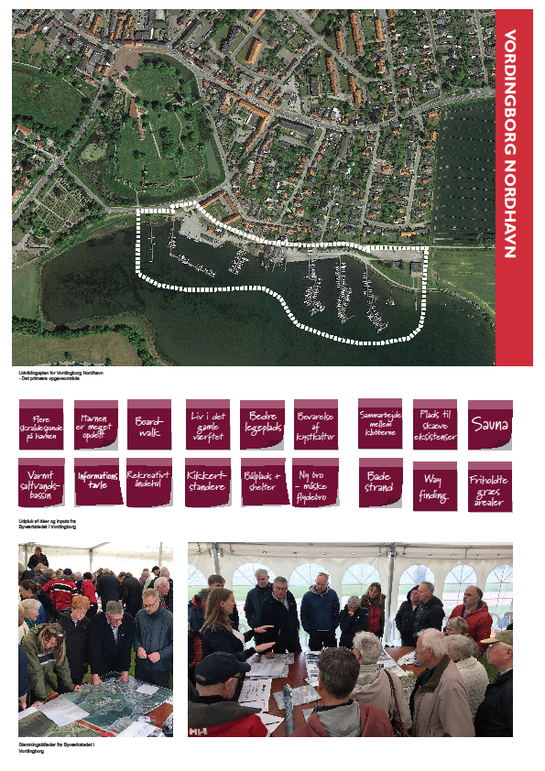
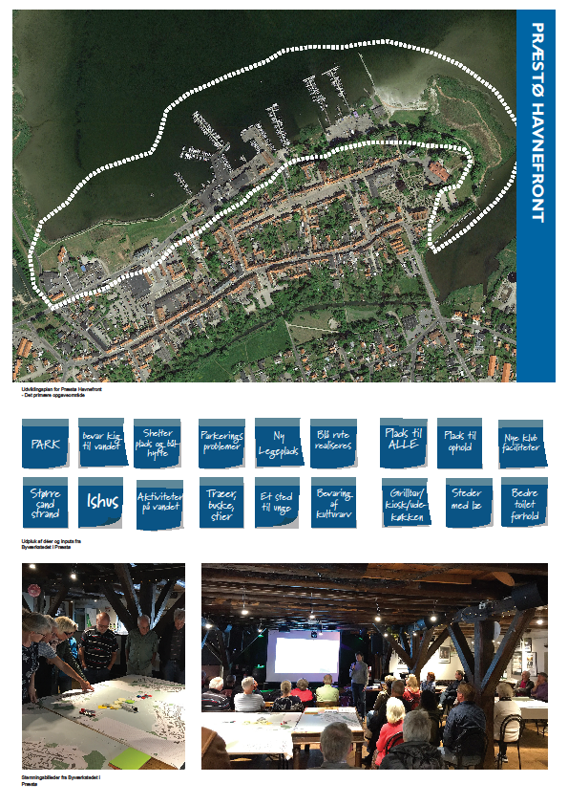
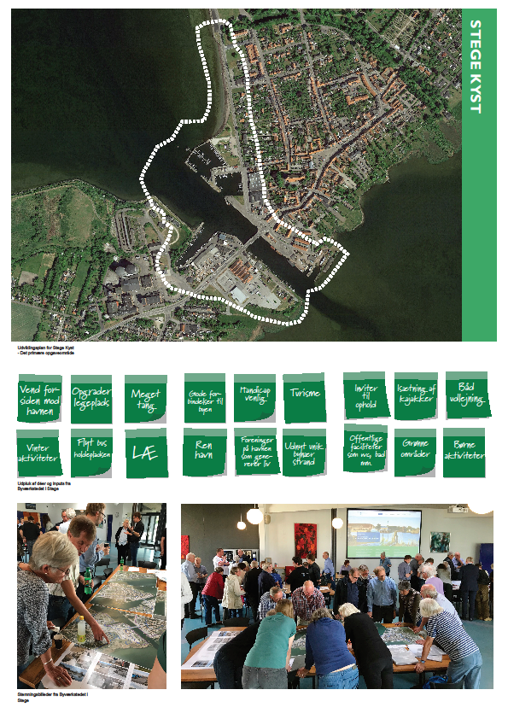
Tre byværksteder
Wayfinding – Koblingen til byen, i form af skiltning og wayfinding.
Cykelparkering –mangler.
Offentlig tilgængelighed – Havnen føles som en ”lukket klub.
Vandadgang – Mangler direkte adgang til vandet.
Kultur historie – Bevares
Vanddybde – Vandet i havnen er lavt. Det giver udfordringer med både og kajakker.
Kig fra byen – Smukke kig til blå og grønne elementer skal friholdes.
Park - Ønske om en offentlig park Bygningskulturarv
- Bevaring af kulturarven prioriteres.
Plads til alle – Havnen skal tilgodese alle Præstøboere samt gæster og turister.
Trafik og parkering
- Parkeringspladserne er altid fyldte og der er høj hastighed Aktiviteter på vandet
– Unge har et ønske om flere vandaktiviteter.
Forbindelser –koble byen med havnen i form af både blå og grønne forbindelser.
Trafik – Langelinie er meget trafikeret
Faciliteter – Både foreninger på havnen og borgerne ønsker faciliteter som bad, wc, omklædning, cykel parkering osv. Legeplads – Byen mangler nye børnevenlige havneaktiviteter.
Ren havn – For meget tang og ålegræs Busstationen – Flyt busstationen

Slide 5
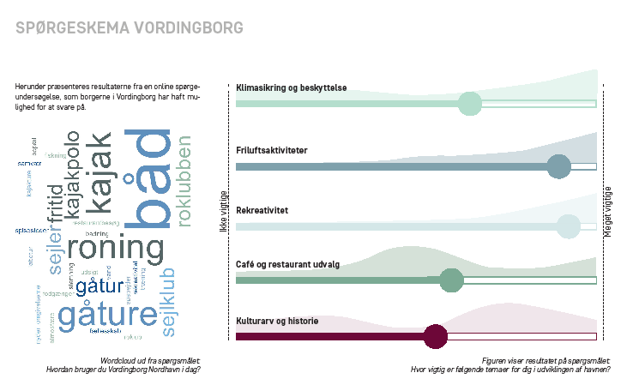
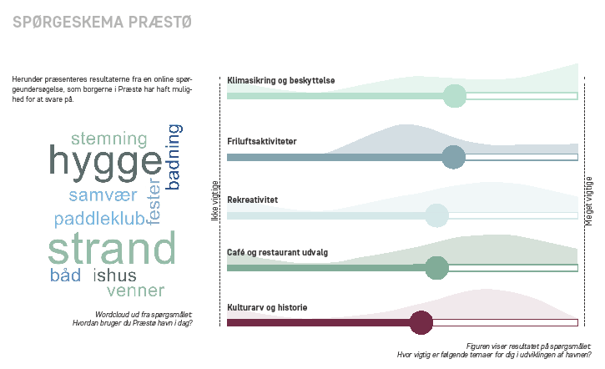
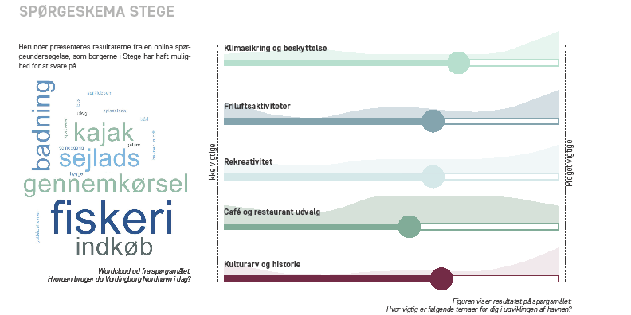
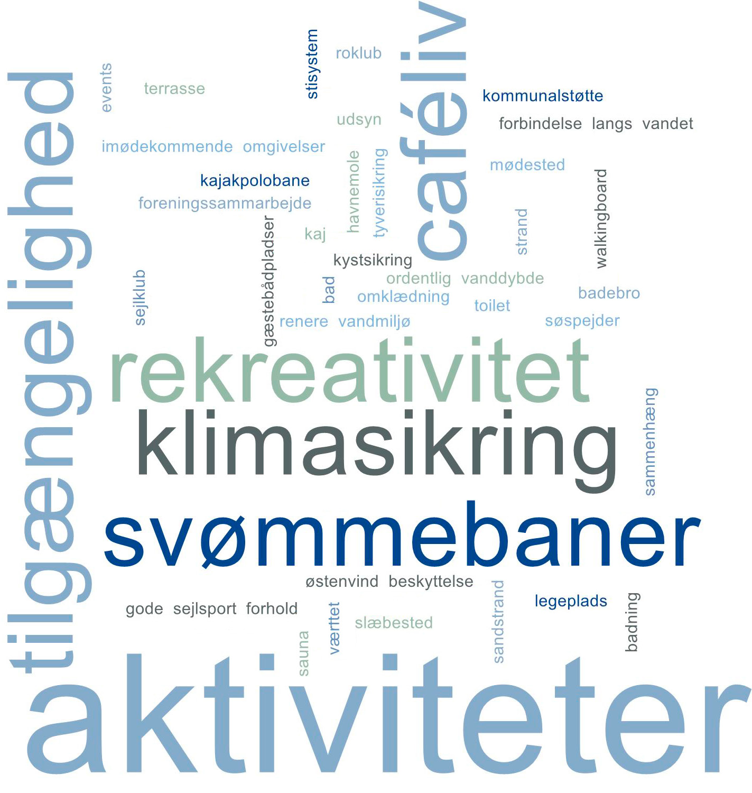
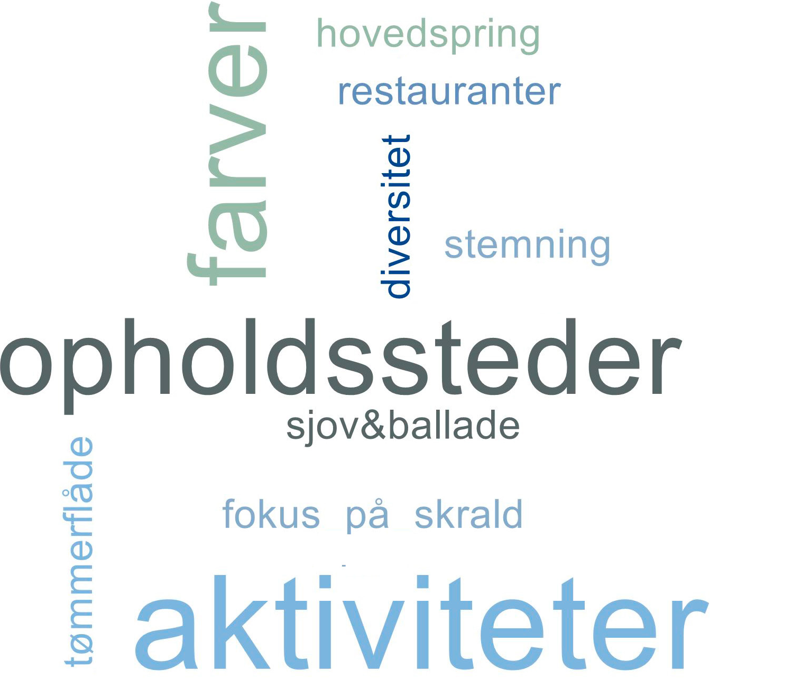
survey

Slide 6
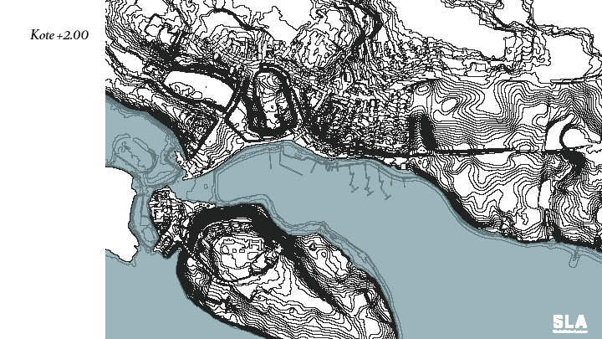
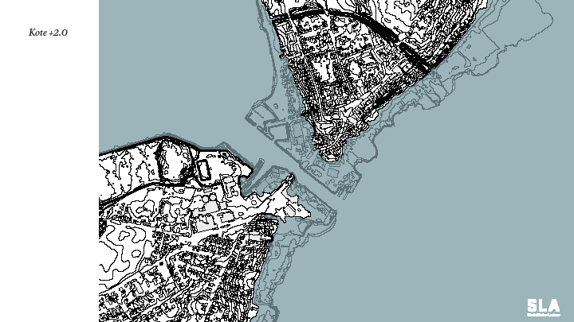
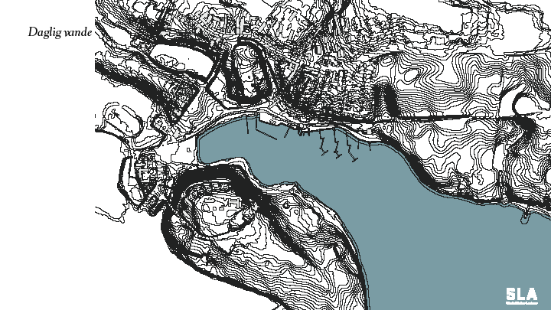
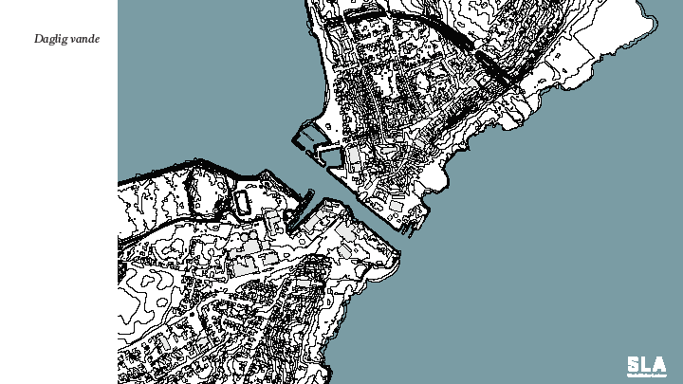
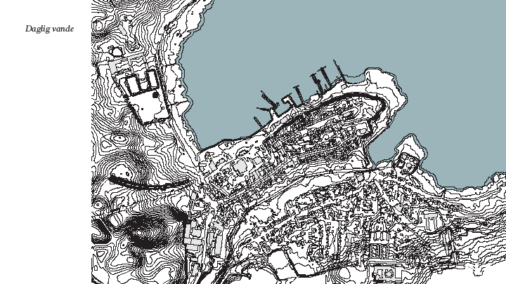
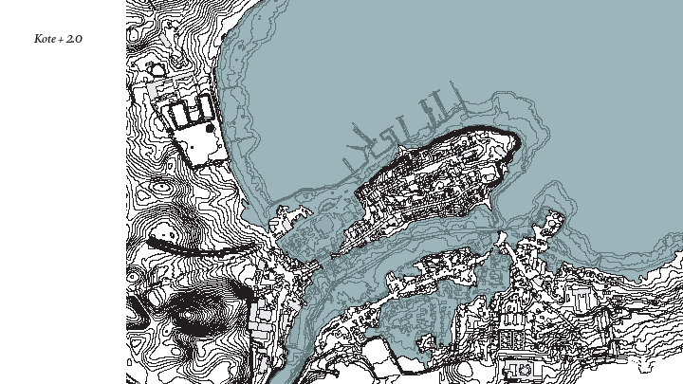
Klima, sikring og tilpasning

